Slide 1
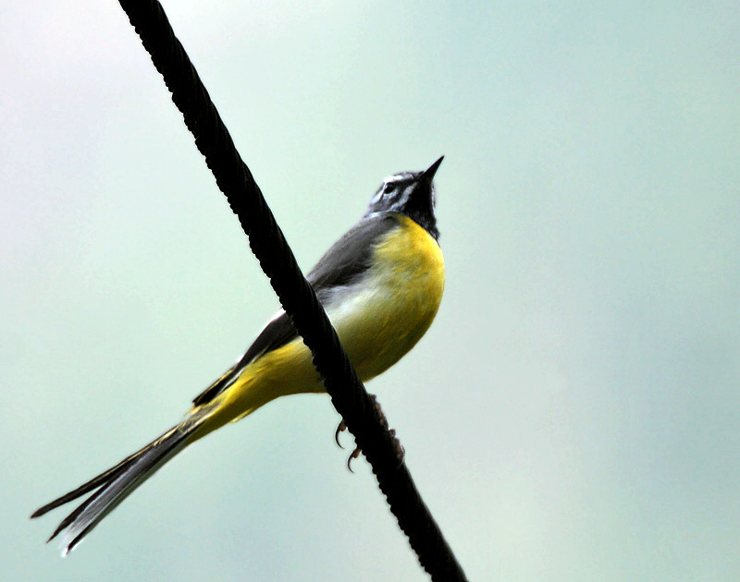
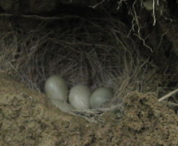
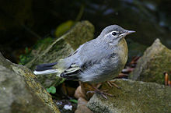
BERGERONNETTE
DES RUISSEAUX
‘Abrjhote, Basse-couéte,
Brjhére, Peùte’
Bergeronnette cendrée
Gebirgsstelze, Bergstelze
Grey wagtail
Motacilla cinerea
(Tunstall, 1771)
Motacillidae Passeriformes
Voir aussi sur
Carte espèce - www.faune-vendee.org

Slide 2
wikipedia

Slide 3
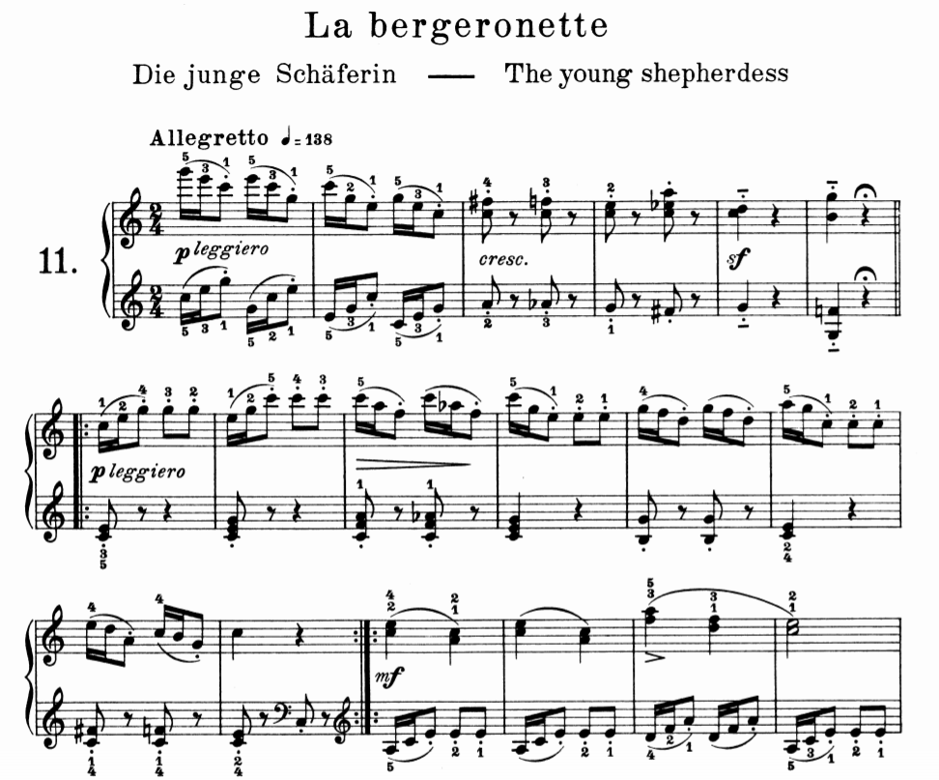

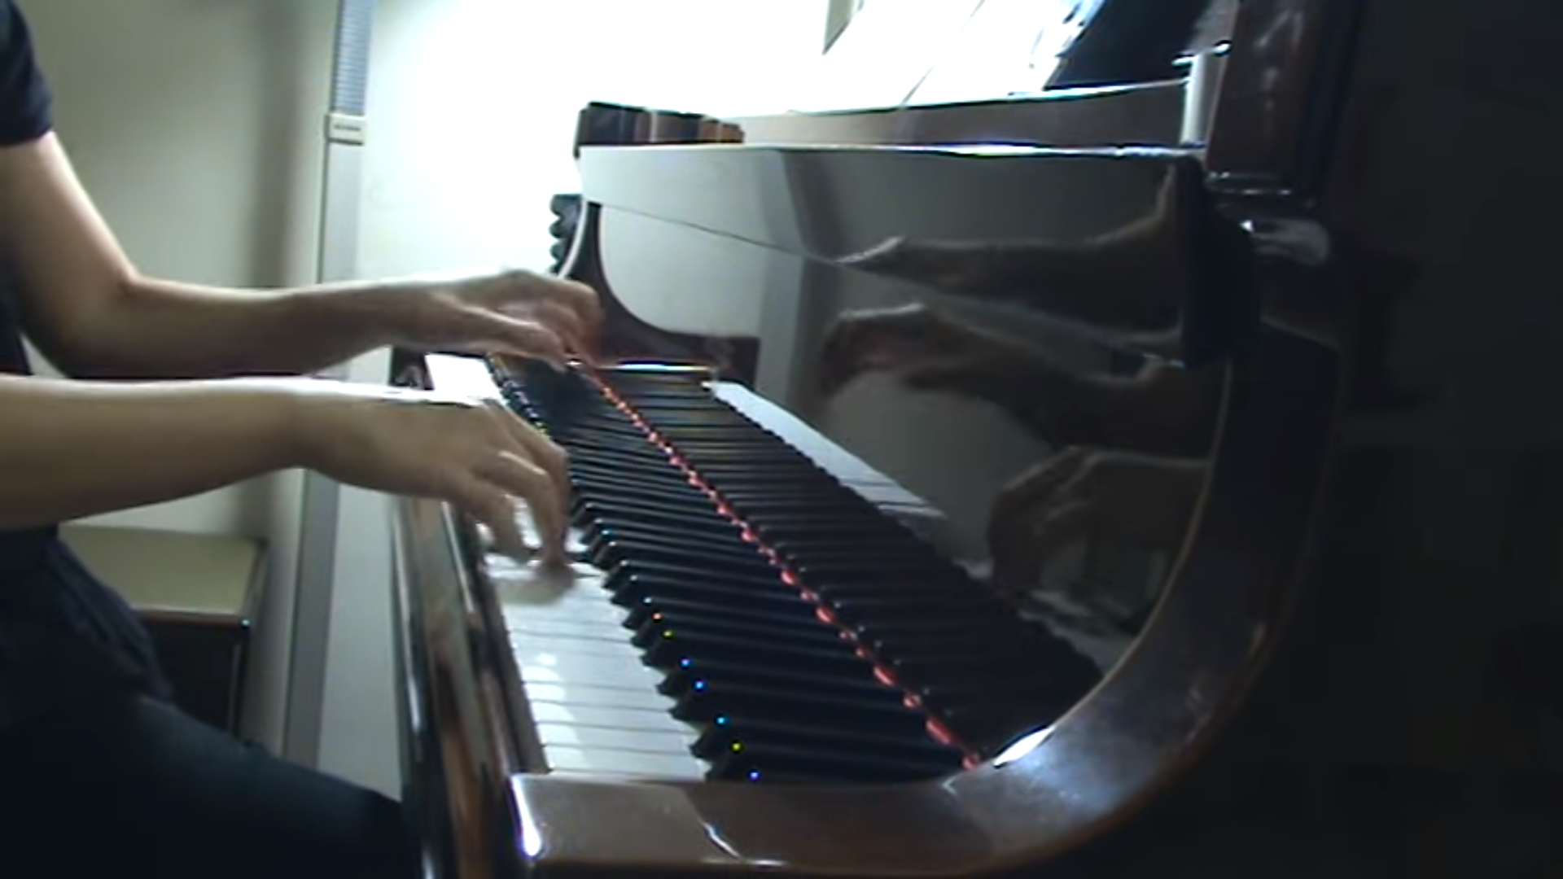
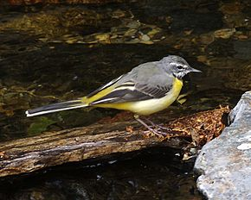


https://www.youtube.com/watch?v=PzynRBiK1xA&hl=fr&gl=SN&feature=related

Slide 4

« Silhouette fière sur une roche humide,
Sa longue queue oscille allant de bas en haut,
Equilibrant ainsi son joli corps sur l’eau
Qui ruisselle en chantant quelques notes rapides »
Extrait
Nicole Bouglouan

